Slide 1
HLAVNÍ DETERMINANTY ZDRAVÍ

Slide 2
Determinanty zdraví
Jedním z předpokladů pro formování zdravotní politiky a určování priorit systému péče o zdraví je znalost determinant zdraví.
Pojem determinanty označuje všechny okolnosti a faktory, které určitým způsobem posilují a upevňují nebo naopak ohrožují a oslabují zdraví.
Zdravotní stav populace je výsledkem působení celé řady determinant různé povahy a různého původu.
Ještě v 70. letech minulého století převládalo přesvědčení, že zdravotní stav populace je z naprosto největší části odrazem úrovně zdravotní péče.

Slide 3
ZDRAVOTNICTVÍ JAKO DETRMINANTA ZDRAVÍ
Úspěchy medicíny v potlačování infekčních nemocí (hygienická opatření, očkování, ATB).
Rozdíly ve zdraví lidí jako odraz rozdílů v dostupnosti zdravotnických služeb.
Poválečný rozvoj zdravotnických systémů a veřejného zdravotního pojištění v Evropě.
70. léta 20. století – 3 základní zdravotní problémy:
  Růst výdajů na zdravotní péči
  Stagnace zdravotního stavu obyvatelstva
  Otázka ovlivnitelnosti známých rizikových faktorů na individuální úrovni

Slide 4
Základní determinanty zdraví
Lalonde: Nový pohled na zdraví Kanaďanů

Slide 5
Determinanty zdraví
Nejvýznamnější determinanty zdraví leží mimo tradičně chápaný sektor zdravotnictví

Slide 6
Sociální determinanty zdraví
Zdraví každého člověka je významně ovlivňováno socioekonomickými faktory, které jsou označovány jako sociální determinanty zdraví.
Tyto faktory významně ovlivňují
  celkovou úroveň zdr. stavu populace
  vznik a reprodukci SE nerovností ve zdraví.

Slide 7
Proč je třeba zabývat se také nerovnostmi ve zdraví
Existence nerovností ve zdraví je důkazem vlivu sociálních podmínek na zdraví
Otázka spravedlnosti (ekvity) ve zdraví
Ukazují, že jsou rezervy ve zdraví, je stále co zlepšovat
Šíření infekčních nemocí, alkoholismus, drogové závislosti, násilí a kriminalita – to jsou jevy související s nerovností, které ve svých důsledcích ovlivňují celou společnost.
Identifikace nejvýzn. SDZ – účinná opatření v oblasti podpory zdraví a prevence nemocí - redukce nákladů na symptomatickou léčbu.

Slide 8
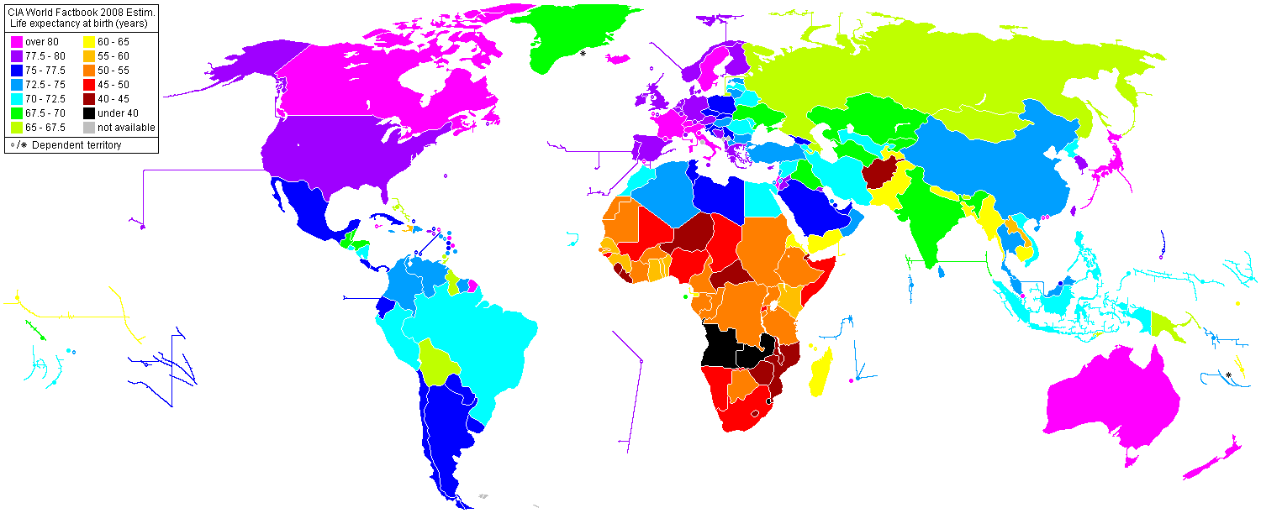
Střední délka života

Slide 9
Rozdíly ve zdraví mezi zeměmi
Životní úroveň a zdraví
  Materiální vysvětlení nerovností

Slide 10
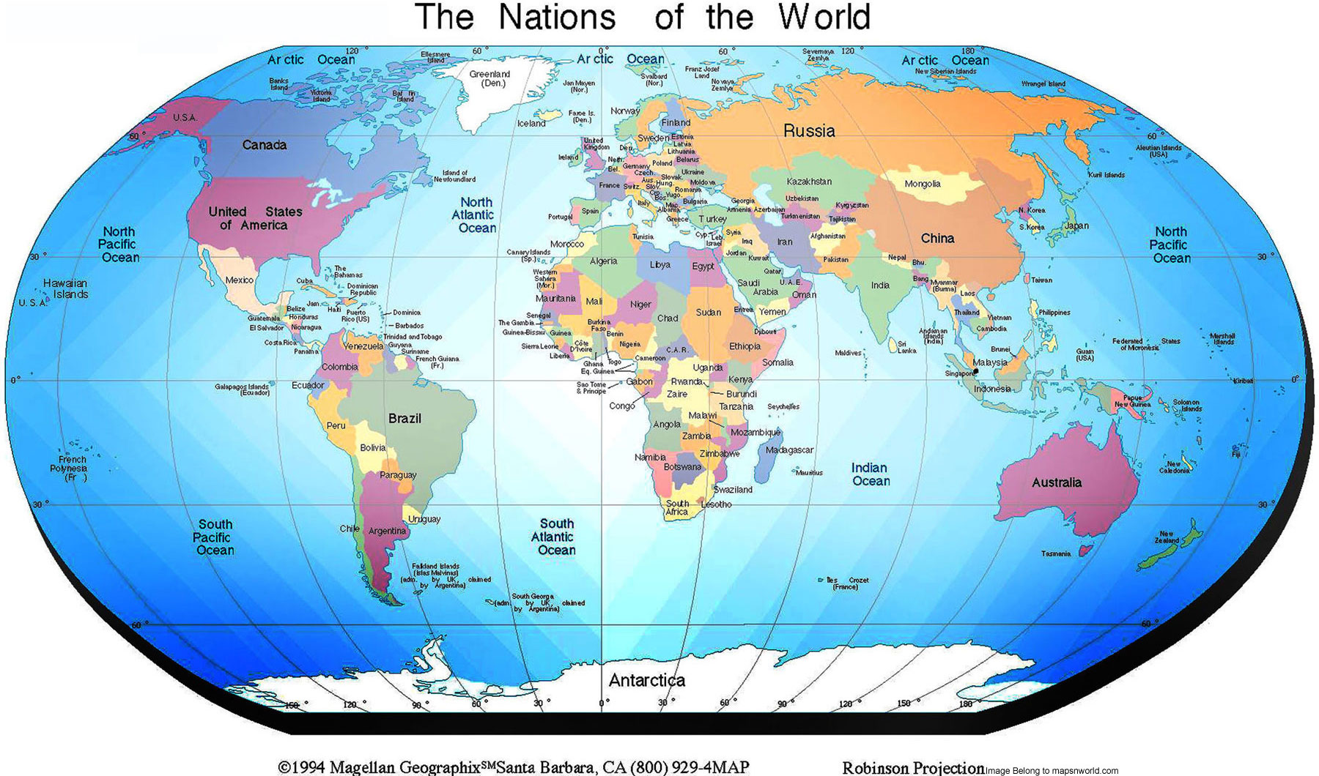

91%
10%

Slide 11
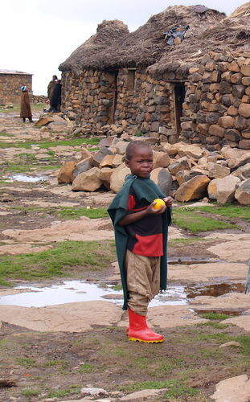
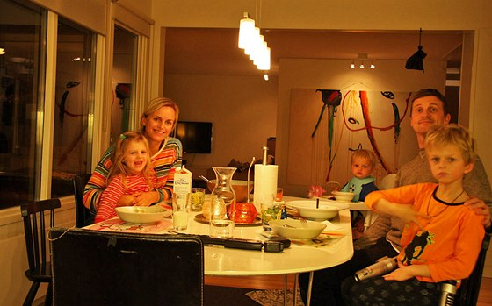
Co způsobuje tento rozdíl?

Slide 12
Co způsobuje tento rozdíl?
Sociální podmínky, ve kterých žijí a které determinují zdraví:
bydlení
dostupnost stravy (pitné vody)
vzdělání
povaha práce
dostupnost zdravotní péče

Slide 13
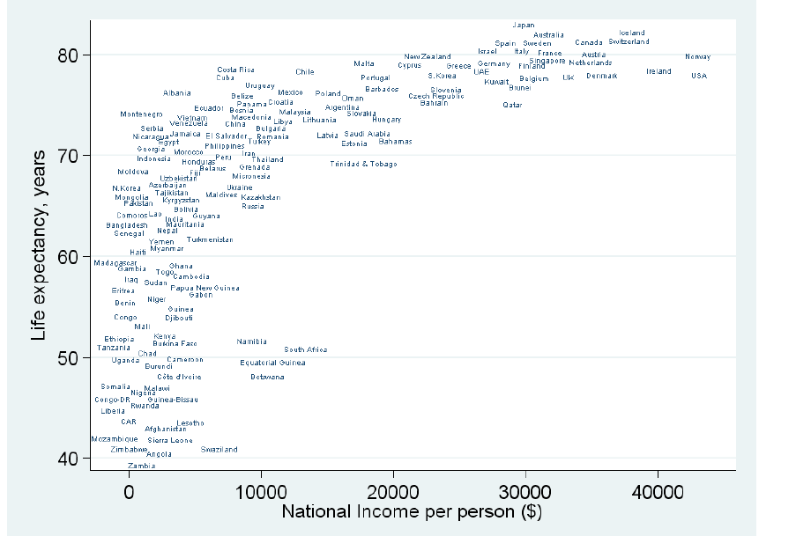
Chudé vs bohaté země

Slide 14
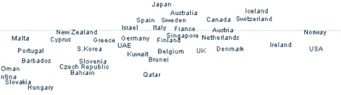
Chudé vs bohaté země

Slide 15
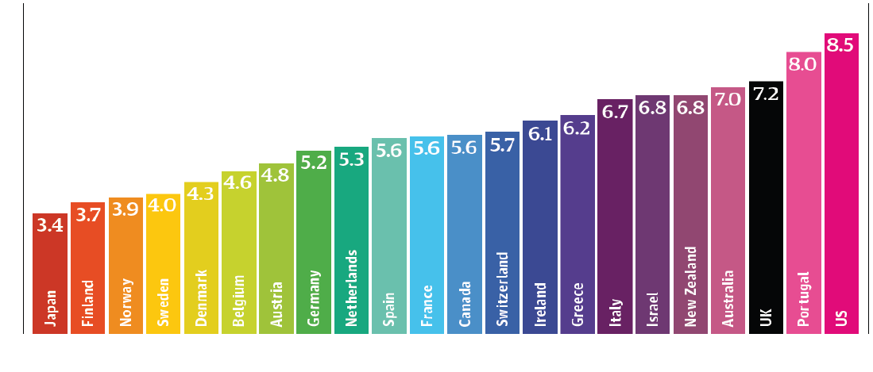
Kolikrát bohatší je 20% nejbohatší populace ve srovnání s 20% nejchudší populace

Slide 16
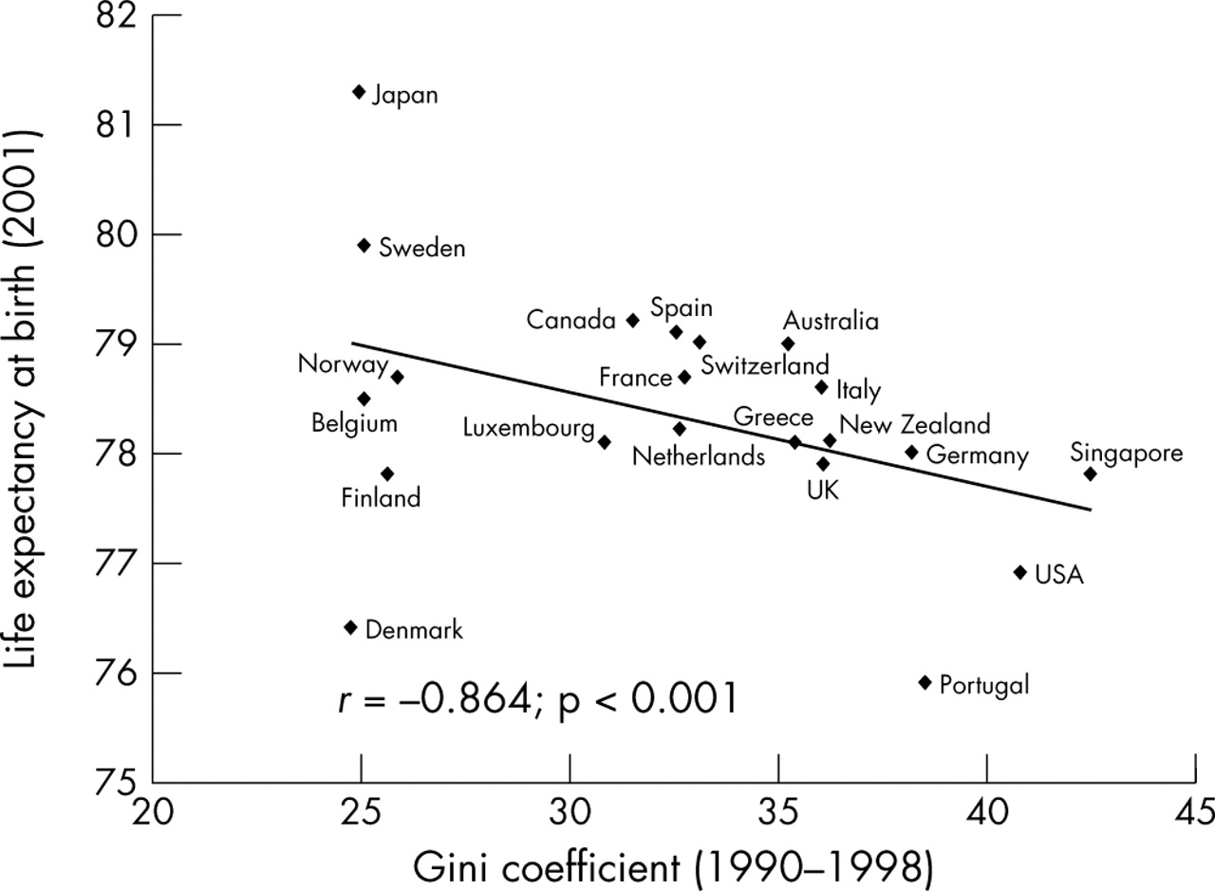
Bohaté země

Slide 17
Bohaté země
Není důležité, jak velký je koláč, ale jak je rozdělen.

Slide 18
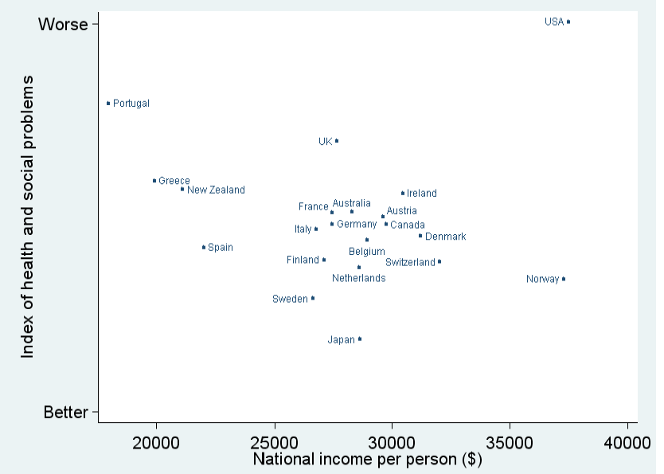
Vztah mezi bohatstvím země a indexem zdravotních a sociálních problémů
Index:
SDŽ
Gramotnost
Koj. úmrtnost
Násilí
Počet vězňů
Počet nezletilých matek
Důvěra
Obezita
Duševní poruchy vč. drogové a alkohol. závislosti
Sociální mobilita

Slide 19
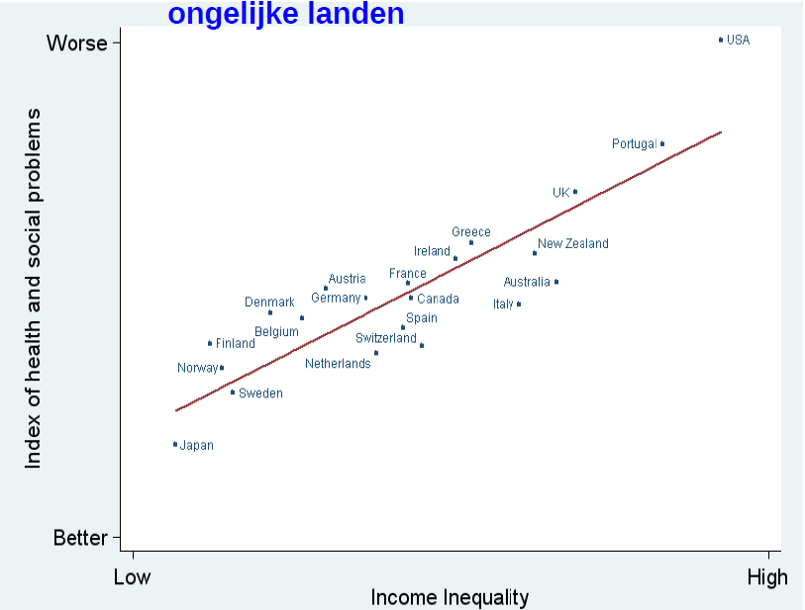
Vztah mezi příjmovou nerovností a indexem zdravotních a sociálních problémů
Index:
SDŽ
Gramotnost
Koj. úmrtnost
Násilí
Počet vězňů
Počet nezletilých matek
Důvěra
Obezita
Duševní poruchy vč. drogové a alkohol. závislosti
Sociální mobilita

Slide 20
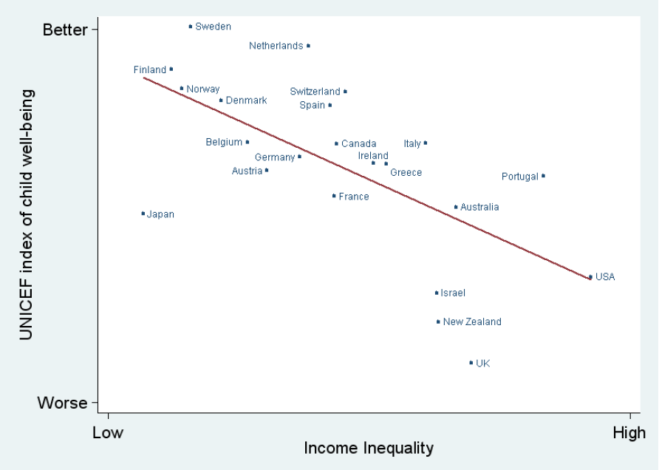
Životní podmínky dětí jsou lepší v zemích s menší příjmovou nerovností

Slide 21
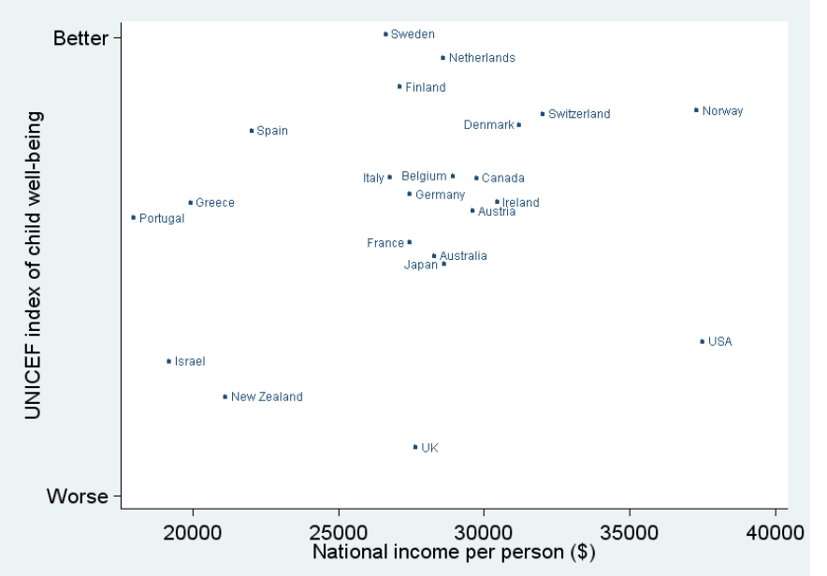
Životní podmínky dětí nesouvisí s průměrným příjmem

Slide 22
Proč jsou lidé (a jejich zdraví) tak citliví na nerovnost ve společnosti?

Slide 23
Rozdíly ve zdraví mezi zeměmi
Bohatství a zdraví
  Materiální vysvětlení nerovností
Sociální soudržnost a zdraví
  Psychosociální vysvětlení nerovností

Slide 24
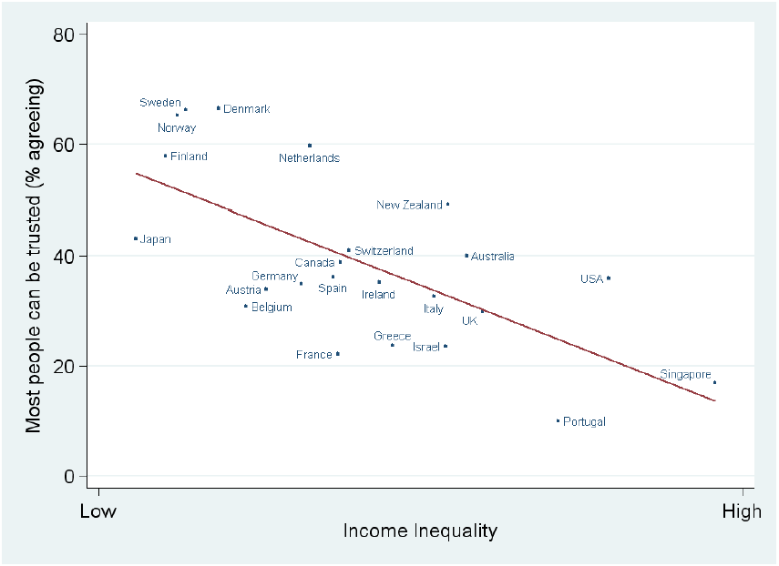
Důvěra mezi lidmi je vyšší v zemích s nižší příjmovou nerovností

Slide 25
Rozdíly ve zdraví mezi zeměmi
Bohatství a zdraví
  Materiální vysvětlení nerovností
Sociální kapitál a zdraví
  Psychosociální vysvětlení nerovností
Přerozdělování příjmů
  Neo-materiální vysvětlení nerovností

Slide 26
NEROVNOSTI VE ZDRAVÍ MEZI SOCIOEKONOMICKÝMI SKUPINAMI UVNITŘ ZEMÍ

Slide 27


Jak lze pozorovat vliv sociálních podmínek na zdraví?
„Buřinky a deštníky zvyšují naději svých nositelů na zdraví a vysoký věk“.
G. B. Shaw

Slide 28

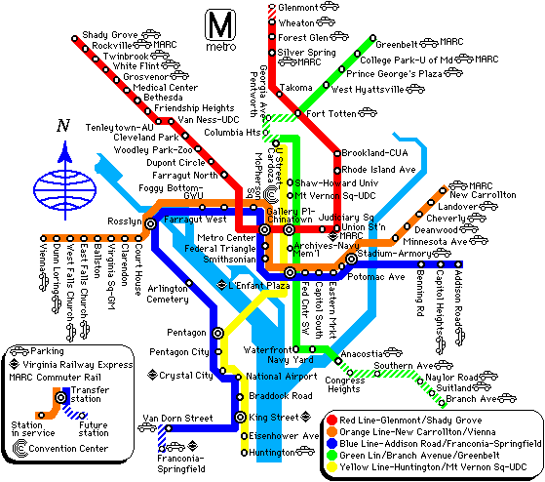
77
57

Slide 29
Sociální determinanty zdraví
Podmínky, do kterých se lidé narodí a ve kterých vyrůstají, žijí, pracují a stárnou.
Tyto podmínky jsou utvářeny způsobem distribuce peněz, zdrojů a moci na globální, národní i lokální úrovni.

Slide 30
Sociální determinanty zdraví
Jsou zodpovědné za existenci inekvity ve zdraví,
  tj. za existenci nespravedlivých a odstranitelných rozdílů ve zdraví, které nacházíme jak mezi zeměmi, tak uvnitř jednotlivých zemí.

Slide 31

Schematické znázornění vlivu sociálních determinant na zdraví
Celkové sociální, kulturní
a ekonomické prostředí
Životní a pracovní podmínky
Sociální prostředí
Životní styl
Pohlaví, věk, dědičné faktory

Slide 32
Význam sociálních determinant zdraví
Mají přímý vliv na zdraví.
Vysvětlují největší část rozdílů ve zdraví mezi populačními skupinami.
Strukturují chování vzhledem ke zdraví.
Navzájem se ovlivňují při působení na zdraví.

Slide 33
10 nejvýznamnějších sociálních determinant zdraví
1. SOCIÁLNÍ GRADIENT
2. STRES
3. ČASNÉ OBDOBÍ ŽIVOTA
4. SOCIÁLNÍ EXKLUZE
5. PRÁCE
6. NEZAMĚSTNANOST
7. SOCIÁLNÍ OPORA
8. DROGOVÁ ZÁVISLOST
9. VÝŽIVA
10. DOPRAVA

Slide 34
SOCIÁLNÍ GRADIENT
Nejde o rozdíly ve zdraví mezi chudými a bohatými nebo mezi chudými a zbytkem společnosti.

Slide 35
Absolutní chudoba
nedostatek prostředků k uspokojení základních potřeb
  fyzické strádání a přímé ohrožení zdraví a života
její hranice se nemění se změnou standardu života ve společnosti

Slide 36
Relativní chudoba
sociální potřeby
relativní deprivace a vliv psychosociálních determinant zdraví

Slide 37
Relativní chudoba
„Chudými nejsou jen ti, kdo jsou na úplném dně celé společnosti, ale chudobu lze nalézt v každé sociální vrstvě.
Jestliže totiž část příslušníků určité sociální vrstvy má méně, než její ostatní příslušníci, je pravděpodobné, že se ve srovnání s nimi budou cítit chudými.“
George Simmel

Slide 38
SOCIOEKONOMICKÝ STATUS
Strukturální determinanty zdraví
  SES, gender, etnická příslušnost
SES (vzdělání, příjem, sociální třída)
  Sociální determinanty zdraví nejsou v populaci distribuovány náhodně, ale kopírují existující sociální nerovnosti.

Slide 39
SOCIÁLNÍ GRADIENT
Čím nižší SE pozice, tím:
  vyšší riziko předčasného úmrtí (kratší SDŽ)
  vyšší riziko vážného onemocnění
  menší naděje na uzdravení

Slide 40
SOCIÁLNÍ GRADIENT
Sociální gradient je všudypřítomný:
  ve všech společnostech,
  ve všech věkových skupinách,
  u většiny nemocí.

Slide 41
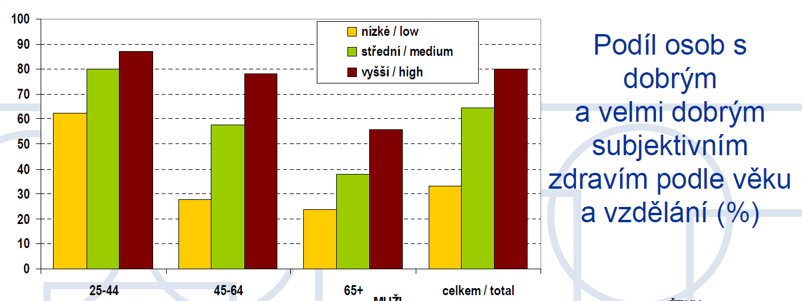
Subjektivní zdraví podle vzdělání a věku

Slide 42
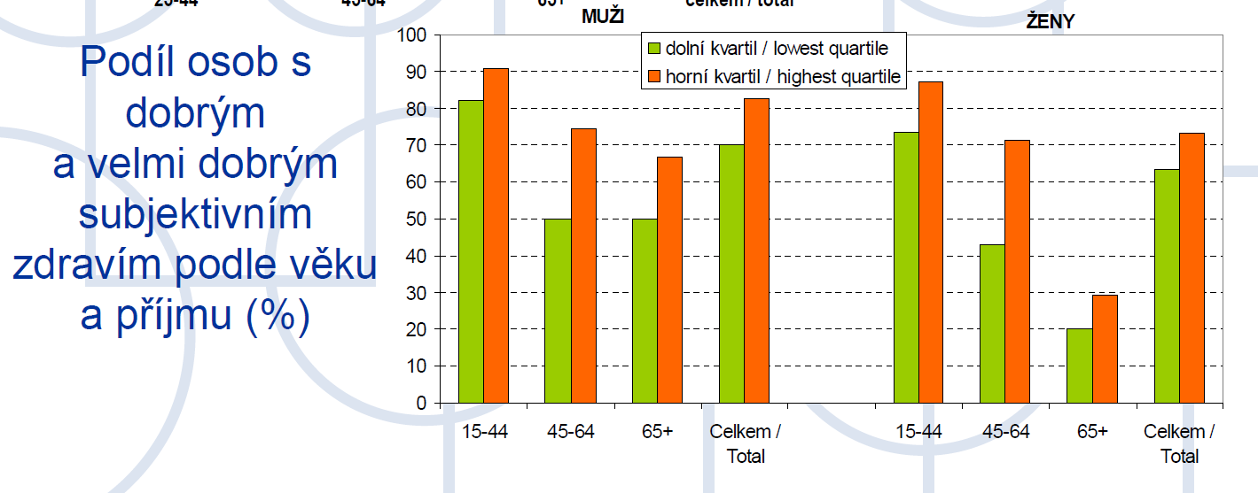
Subjektivní zdraví podle věku a příjmu

Slide 43
Nerovnost ve zdraví v ČR

Slide 44
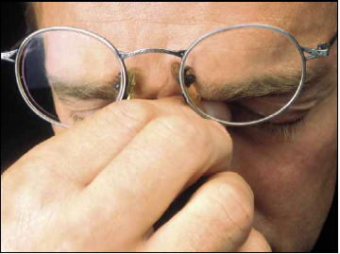
Stres
Stres v důsledku negativních životních událostí a zejména chronických obtíží ohrožuje zdraví.

Slide 45
Stres
je považován za hlavní „převodní“ mechanismus, jehož prostřednictvím
se psychosociální podmínky odrážejí
ve fyzickém a psychickém zdraví.

Slide 46
Přímý a nepřímý vliv stresu na zdraví
přímý vliv stresu na duševní zdraví
  úzkost, neurózy, deprese
přímý vliv na fyzické zdraví
  obranyschopnost organismu, vnímavosti vůči infekčním nemocem, riziko cukrovky, hladina lipidů v krvi, krevní tlak, riziko infarktu a mozkové mrtvice
nepřímý vliv na zdraví
  kouření, alkohol, sladkosti

Slide 47
Výzkumy stresu
stresory
  negativní životní události
  chronické životní obtíže
ochranné faktory
  kontrola nad životem
  sociální opora a jiné zdroje ze sociálních sítí

Slide 48
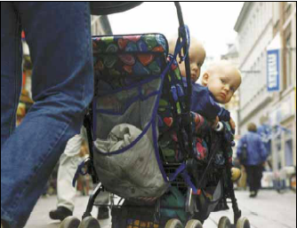
Časné období života
Je důležité, aby rodiče byli oporou svým dětem: zdravotní důsledky raného vývoje a výchovy trvají po celý život.

Slide 49
Časné období života
počáteční stadia života předznamenávají další zdravotní osudy jedince v dospělosti
důležitá je péče o těhotné a matky s malými dětmi

Slide 50
Časné období života
počáteční stadia života předznamenávají další zdravotní osudy jedince v dospělosti
důležitá je péče o těhotné a rodiny s malými dětmi
špatné socioekonomické podmínky
v dětství vedou:
  ke zpomalení růstu,
  k vyššímu riziku emočních, výchovných
  a zdravotních problémů
kumulace nevýhod: chudoba rodičů ovlivňuje vztah dítěte ke škole →následně nízké dosažené vzdělání → riziko nejisté práce a nezaměstnanosti → a vyvolává pocit, že člověk sám nemůže příliš ovlivnit svůj život

Slide 53
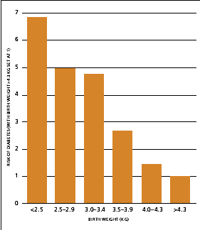
Riziko diabetu u mužů ve věku 64 let v závislosti na porodní hnotnosti
Zdroj: Barker, D.J.P.: Mothers, babies and disease in later life. Edinburgh, Churchill Livingstone, 1998.
Riziko diabetu (ve srov. se sk. > 4,3)
Porodní hmotnost

Slide 54
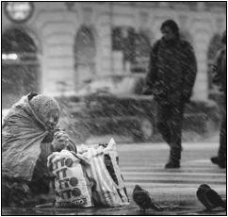
Sociální vyloučení
Chudoba, rasismus, diskriminace, stigmatizace či nezaměstnanost vedou k sociální izolaci a zvyšují riziko onemocnění a předčasného úmrtí.

Slide 55
Sociální vyloučení
Nerovnost a chudoba
Chudoba neznamená jen pozici na nejnižší příčce společenského žebříčku.
Chudoba je stav odlišující chudé od zbytku společnosti.

Slide 57
Sociální vyloučení
nový pojem pro chudobu
chudoba ve vyspělých zemích nemá podobu fyzického strádání, ale vyloučení člověka ze základních aktivit společnosti (trh práce, občanství, konzum)

Slide 58
Sociální vyloučení
má mnoho dimenzí, které mají tendenci se kumulovat
  ekonomická (nezaměstnanost, nízký příjem, chudoba)
  sociální (rozpad manželství, sociální izolace, patologické jevy)
  politická (neschopnost participace, nízká účast ve volbách)
  komunitní (devastované prostředí a obydlí, absence služeb)
  individuální (fyzický nebo mentální handicap, nízké vzdělání, ztráta sebeúcty)
  skupinová (koncentrace do určitých skupin – etnikum, profese)
  prostorová (koncentrace v jistém území)

Slide 59
Sociální vyloučení
týká se zejména:
  přistěhovalců,
  uprchlíků,
  etnických menšin,
  ale i lidí nemocných, postižených a emočně zranitelných (dětské domovy, věznice, psychiatrické léčebny)
pojí se obvykle s diskriminací, rasismem
a nepřátelstvím
Opatření:
  ochrana proti diskriminaci
  dodržování práv přistěhovalců a menšin

Slide 60
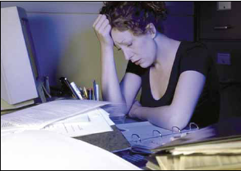
Povaha práce a pracovní prostředí
Stres na pracovišti a nedostatek kontroly nad vlastní prací zhoršují zdraví.

Slide 61
Povaha práce a pracovní prostředí
centrální postavení práce v životě člověka
změny zaměstnanosti v jednotlivých ekonomických sektorech
mění se forma pracovní zátěže
  model pracovního napětí
  model nerovnováhy mezi úsilím a odměnou

Slide 62
Povaha práce a pracovní prostředí
pracovní stres je významnou příčinou rozdílů ve zdraví
uplatnění kvalifikace, možnost rozhodování, míra kontroly nad vlastní prací
ocenění práce
celková pracovní neschopnost a předčasná úmrtí

Slide 63
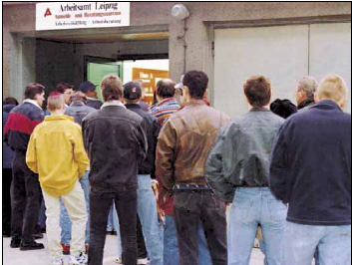
Nezaměstnanost a nejistota zaměstnání
Nezaměstnanost snižuje životní úroveň, stigmatizuje a vede k sociální izolaci.

Slide 64
Nezaměstnanost a nejistota zaměstnání
snížení životní úrovně,
omezení sociálních kontaktů, stigmatizace,
pocit méněcennosti,
sociální exkluze

Slide 65
Nezaměstnanost a nejistota zaměstnání
povaha nezaměstnanosti
koncentrace nezaměstnanosti do:
  určitých SE skupin (osoby s nízkou kvalifikací, mladí lidé, ženy, členové etnických menšin, imigranti)
  a do stejných rodin (tzv. jobless family) – nebezpečí polarizace společnosti.

Slide 66
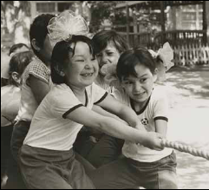
Sociální opora
Přátelství, dobré mezilidské vztahy a pevné sociální sítě zlepšují zdraví.

Slide 67
Sociální opora
Zdroj získávaný ze sociálních sítí
Sociální síť
  systém formálních a neformálních vztahů, prostřednictvím kterých získává člověk zdroje ke zvládnutí obtížných životních situací

Slide 68
Typy sociální opory
silná pouta
  instrumentální
  emociální
slabá pouta
  informační
  poradní

Slide 69
Sociální opora
přátelství, dobré sociální vztahy a podpůrné sociální sítě
přispívá k řešení citových i materiálních problémů
deprese, komplikace v těhotenství, častější a závažnější tělesné postižení
sociální izolace
sociální koheze

Slide 70
Sociální opora
Ženatí muži nežijí déle než svobodní, to se jim jen zdá.
Franklin

Slide 71
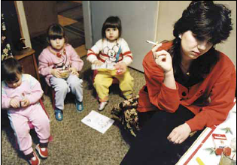
Drogy
Zneužívání drog není jen otázkou individuální volby, ale je do značné míry ovlivněno širším sociálním prostředím.

Slide 72
Drogy
kouření, alkoholismus či jiná drogová závislost vedou k zdravotním potížím
často jde o reakci na neutěšené sociální
a ekonomické podmínky, které se v důsledku užívání drog ještě zhoršují
pojí se s násilím, nehodami, otravami, poraněními a sebevraždami

Slide 73
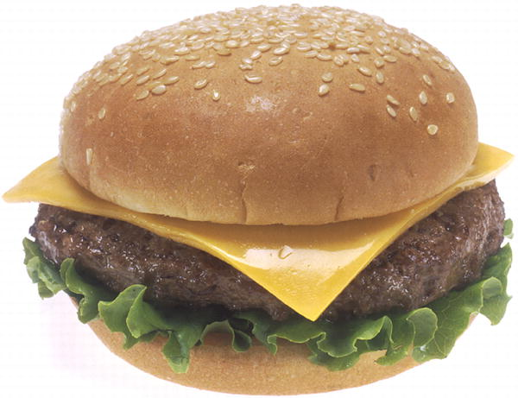
Výživa
Dostupnost a cena zdravé stravy je politickým problémem.

Slide 74
Výživa
zejména problém složení a pestrosti stravy
  obezita jako nemoc chudých
  dostupnost a cenová přijatelnost výživného a kvalitního jídla má větší vliv než zdravotní výchova
vztah výživy a pohybu

Slide 75
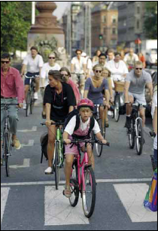
Doprava
Chůze, jízda na kole a využívání veřejné dopravy znamená lepší zdraví.

Slide 76
Doprava
omezení pohybu
dopravní nehody
omezení sociálních kontaktů
znečištění ovzduší, hluk

Slide 77
ZJIŠTĚNÍ
Špatné sociální a ekonomické podmínky výrazně ovlivňují zdraví lidí.
Sociální podmínky působí na zdraví lidí 3 základními cestami:
  Materiální podmínky - přímo
  Pracovní prostředí – skrze stres a chování
  Sociální prostředí – skrze stres a chování
Nerovnosti ve zdraví se netýkají rozdílu mezi chudými a bohatými/chudými a zbytkem společnosti
V evropských zemích narůstá význam relativní chudoby
Zdraví lidí jako veřejný zájem je předmětem veřejné politiky, nejen politiky zdravotní nebo zdravotnictví

Slide 78
Možná politická opatření
Zmenšování sociálních nerovností
Zaměření na specifické faktory, které zhoršují zdraví v nejvíce znevýhodněných sociálních skupinách

Slide 79
DOPORUČENÍ
Při snaze o dosažení co nejlepšího zdraví hrají největší roli všechna opatření týkající se:
  vzdělání,
  pracovních podmínek a zaměstnanosti,
  sociálního zabezpečení a pomoci,
  péče o rodiny s dětmi,
  bydlení,
  dodržování lidských práv.

Slide 80
Deset rad pro zdraví
David Gordon, Centre for Poverty Research
Nebuďte chudí. Pokud nemůžete přestat, snažte se nebýt chudí dlouho.
Nebydlete v chudé, deprivované oblasti, pokud je to možné, odstěhujte se.
Pořiďte si vlastní auto.
Neberte zaměstnání, které vás stresuje, je málo placené nebo vyžaduje manuální práci.
Nebydlete ve špinavých a nekvalitních domech či bytech, nestaňte se bezdomovcem.
Jeďte jednou za rok na dovolenou.
Nebuďte rodič – samoživitel.
Požadujte všechny dávky, na které máte nárok.
Nebydlete blízko frekventované silnice nebo blízko továrny, která znečišťuje ovzduší.
Využijte vzdělání ke zlepšení své socioekonomické pozice.

Slide 81

Děkuji za pozornost

